Slide 1
1. Mitä tiedonkäsittely on?
(s. 8-15)

Slide 2
Kognitiivinen toiminta
tiedonkäsittelyyn liittyvää toimintaa
  esim. havaitseminen, muisti, tarkkaavaisuus, ajattelu, kielelliset toiminnot, oppiminen
kognitiivinen toiminto = tiedonkäsittelytoiminto
kognitiiviset toi­minnot eivät toisistaan irrallisia, vaan toimivat yhdessä

Slide 3
Tiedonkäsittely ja skeemat
skeema (sisäinen malli) = muistiin tallentunut tietorakenne tai toimintamalli; tosimaailman pelkistys
  perustuvat kokemuksiin
  muodostuvat automaattisesti
  helpottavat ja nopeuttavat tiedonkäsittelyä → toiminnalle välttämättömiä
  toisaalta rajoittavat ajattelua, esim. stereotypiat, ensivaikutelmat
skripti = toiminnallinen, jotakin tapahtuma­sarjaa koskeva skeema
  sisältää tietoa toiminnan vaiheista ja järjestyksestä
  auttaa ennakoimaan tilanteita ja toimimaan niissä

Slide 4
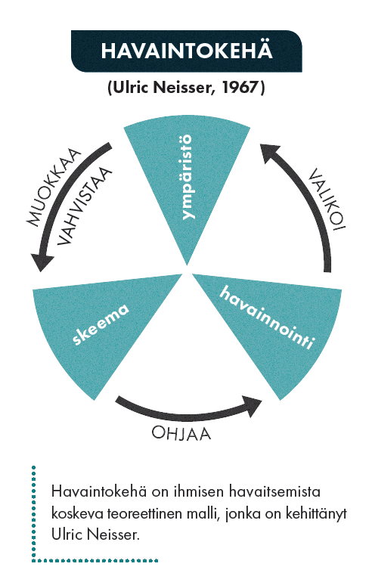
Havaintokehä
skeemoihin ja havaitse­miseen liittyvä teoreettinen malli
  kehittäjä Ulric Neisser (1967)
havaitsemisessa toistuvat samanlaiset vaiheet:
  skeemat suuntaavat tarkkaavaisuutta ja havaitsemista eli ohjaavat tiedonhakua
  uusia havaintoja verrataan skeemoihin, jotka vaikuttavat tie­don tulkitsemiseen
  uusi tieto muuttaa tai vahvistaa skeemoja ja muuttuneet skeemat ohjaavat jälleen tiedonhakua uudella tavalla

Slide 5
Ottakaa pareittain selvää…(12-13)
a) Tietoinen tiedonkäsittely
b) Tiedostamaton tiedonkäsittely

Slide 6
Tietoinen ja tiedostamaton tiedonkäsittely
tietoinen tiedonkäsittely = kyky havainnoida tahdonalaisesti ympäristöään sekä ohjata omaa tarkkaavai­suutta ja toimintaa
ihmisen toiminta olisi hyvin hidasta, jos kaikki tiedonkäsittely olisi tietoista
metakognitio = tietoisuus omista kognitiivista prosesseista
  tietoa siitä, mitä tietää
  edesauttaa suunnittelua ja tehokasta toimintaa

Slide 7
tiedostamaton tiedonkäsittely = toimintaa, jota ei käsitellä tietoisella tasolla
  esim. rutiininomaiset ja automaattiseksi muut­tuneet tiedonkäsittelytoiminnot
  skeemat ja niiden hyödyntäminen tiedonkäsittelyssä
priming-ilmiö (alustaminen, virittä­minen) = edeltävä ärsyke vai­kuttaa seuraavan ärsykkeen käsittelyyn
  esi­m. eläimen näkeminen nopeuttaa seuraavan eläinaiheisen ärsykkeen tunnistamista, siihen liittyvät tietoverkot ovat virittyneet

Slide 8
Tiedonkäsittelyn eteneminen
ärsyke = tekijä, joka saa aikaan jonkin reaktion ja toiminnan
tiedonkäsittely tapahtuu:
  1) ärsykkeiden käynnistämänä (ns. ärsy­kelähtöinen prosessointi)
  ympäris­töstä tai itsestä tuleva ärsyke muunnetaan hermoston viestiksi
  viesti hermostoa pitkin aivoihin
  aivojen toiminnan seurauk­sena havainto
  2) ärsykkeitä voidaan odottaa tai hakea skeemojen pohjalta (ns. skeemalähtöinen prosessointi)
  mielensisäiset skeemat ohjaavat ja suun­taavat tarkkaavaisuutta ja havaintoja sekä niistä tehtyjä tulkintoja
  → lähes aina samanaikaisesti ulkois­ten ärsykkeiden ja mielensisäisen tiedon ohjaamana

Slide 9
Kertaa käsitteitä
https://oppimisymparisto.sanomapro.fi/d2l/le/content/custom/1494368/55107152/Viewer

